Slide 1
推荐系统综述报告
杜敏
2018/10/16

Slide 2
推荐系统两大核心问题
预测
推荐

Slide 3
典型推荐算法
基于人口统计学的推荐
该方法所基于的基本假设是“一个用户有可能会喜欢与其相似的用户所喜欢的物品”。
基于内容的推荐
该方法所基于的基本假设是“一个用户可能会喜欢和他曾经喜欢过的物品相似的物品”。

Slide 4
基于协同过滤的推荐
基于历史记录的推荐
基于模型的推荐
混合型推荐
基于用户的推荐
基于物品的推荐
先用历史数据训练得到一个模型，再用此模型进行预测
加权融合、切换、混合
特征组合、级联型、
特征递增、元层次混合

Slide 5
推荐系统最新动态
Deep Learning based Recommender System: A Survey and New Perspectives
基于深度学习的推荐系统综述
摘要：
随着线上信息的体量、复杂度和动态性的不断增长，推荐系统已经成为了一种可以有效解决这种信息过载问题的关键性解决方案。近几年，深度学习的革命性进步在语音识别、图像分析和自然语言处理方面都受到了广泛关注。与此同时，近期的一些研究也说明了深度学习在处理信息检索和推荐任务中的有效性。由于其一流的性能表现和高质量的推荐结果，将深度学习应用于推荐系统已经获得了动力。与传统推荐模型相比，深度学习可以更好的理解用户需求、项目特征及其之间的历史性互动。

Slide 6
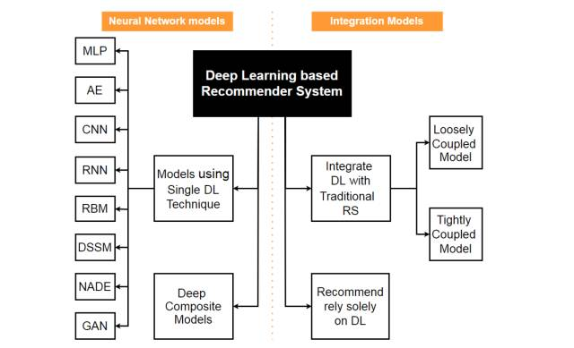
图1. 基于深度学习的推荐系统分类的二维体系
左侧部分对神经网络模型进行了说明，右侧部分则说明了整合模型。

Slide 7
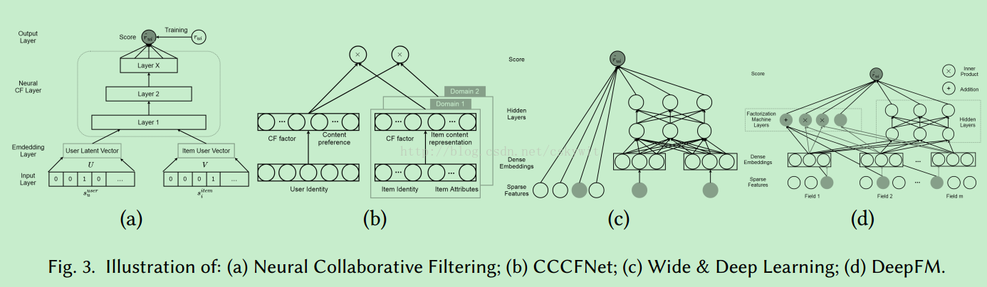
基于多层感知机(MLP)的推荐系统
仅仅基于MLP的推荐系统
传统推荐系统与MLP整合的系统
使用引入注意力模型的协同过滤。注意力模型是一个MLP，包含item-level 和component-level。
其中item-level用于选择最具用标识用户特征的item。
component-level用于从每个用户的多媒体辅助信息中捕获最具信息量的特征。

Slide 8
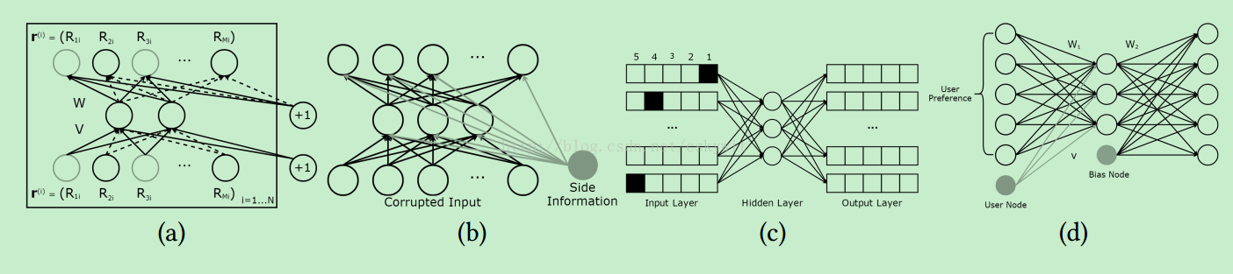
基于自动编码器(AE)的推荐系统
基于自动编码器的推荐系统通常在模型中加入随机噪声和正则化项进行训练以增强模型鲁棒性。

Slide 9
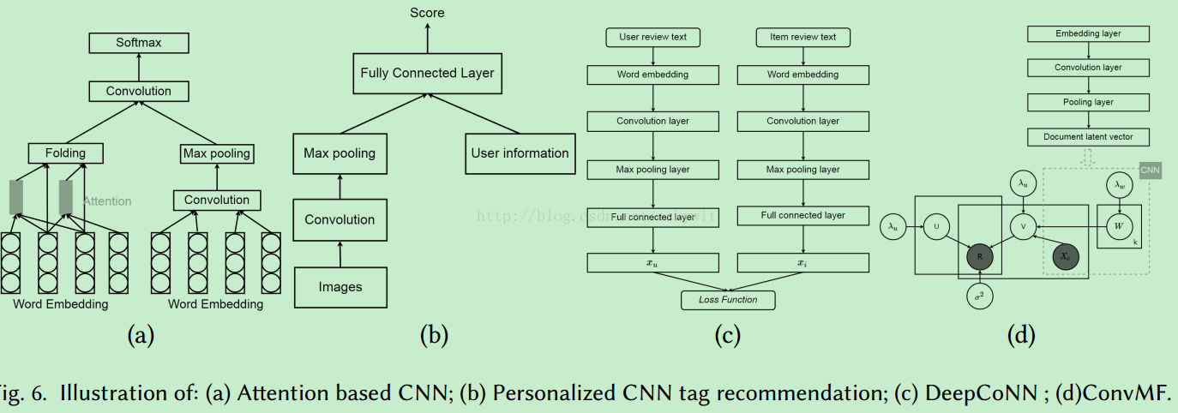
基于卷积神经网络(CNN)
CNN在其中主要用于特征提取。

Slide 10
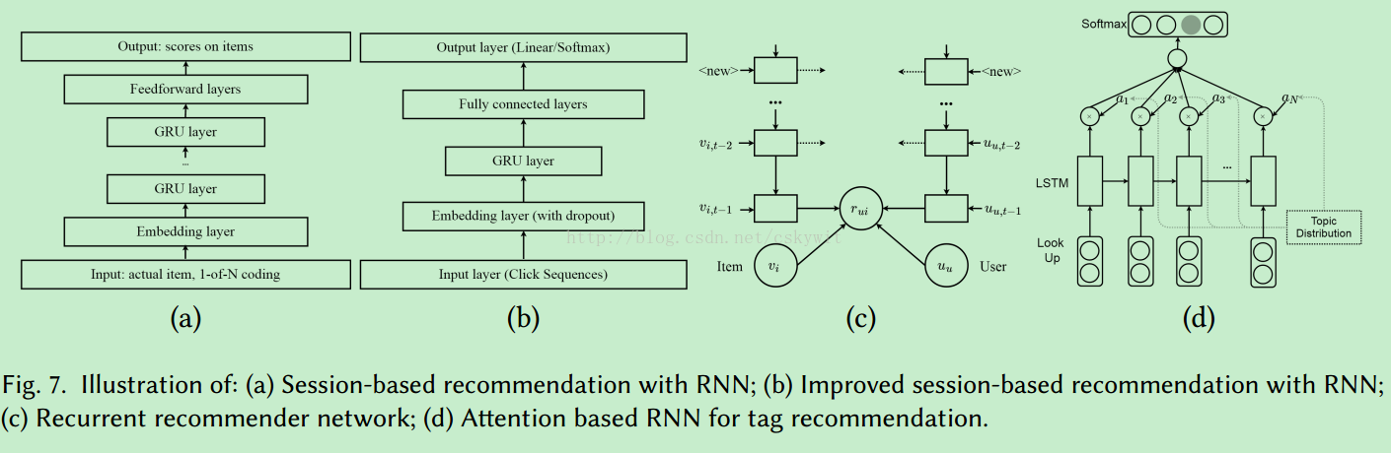
基于循环神经网络(RNN)的推荐系统
RNN擅长处理动态特征和序列特征。

Slide 11
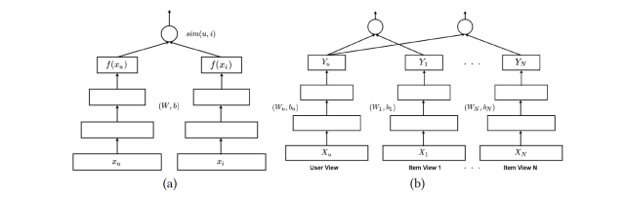
基于深层语义相似性模型(DSSM)的推荐系统
深层语义相似度模型被广泛用于信息检索领域。
它将不同的条目映射进共同的低维空间，用Cosine函数计算他们的相似度。
基本的DSSM由MLP组成，卷积和池化层也可以很容易的加入以实现更复杂的功能。

Slide 12
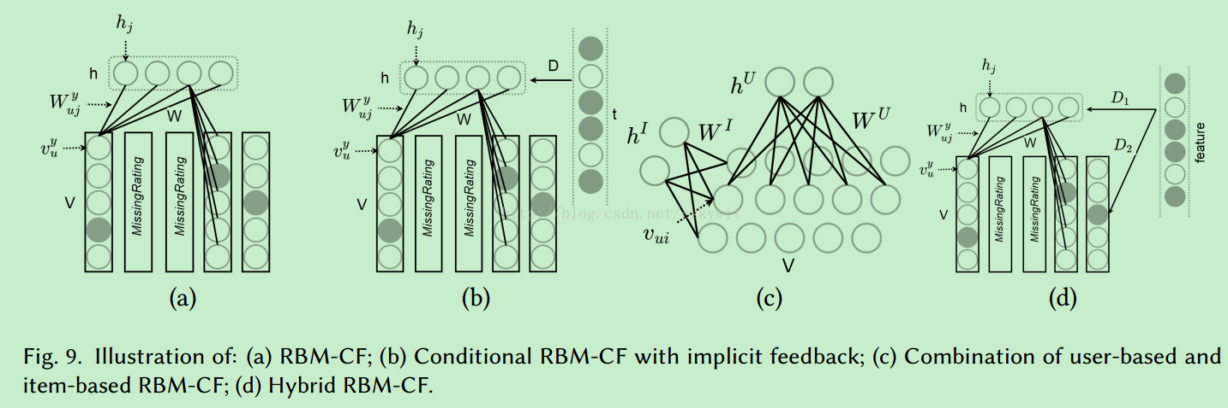
基于受限波尔茨曼机(RBM)的推荐系统

Slide 13
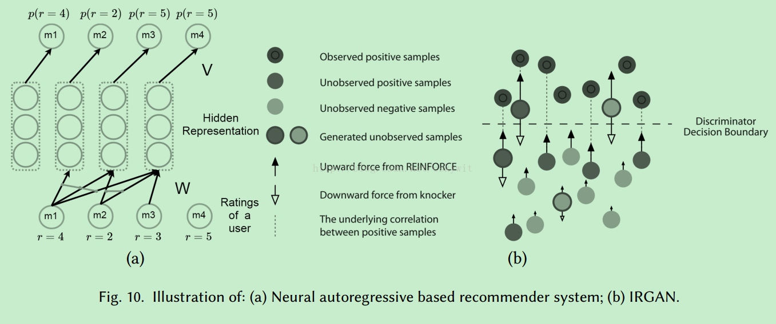
基于神经自回归分布估计(NADE)和生成式对抗网络(GAN)的推荐系统

Slide 14
基于混合模型的推荐系统
同时使用多种以上模型进行推荐

Slide 15
推荐系统的评价方法和指标
离线评测
在线评测
用户调研
准确度
可用性

Slide 16
推荐系统目前面临的问题
数据稀疏性：
可以采用降维技术，比如奇异值分解（SVD）来解决。
冷启动问题：
可以分为用户冷启动、物品冷启动、系统冷启动三类。
同义词问题：
可以用同义词挖掘、利用 SVD 进行语义分析来解决。
Gray Sheep(灰羊问题)： (异类)
一般采用混合推荐技术来解决。
Shilling Attack(先令攻击)：（对自己有利的东西打高分，对竞争者的东西打低分）
被动的方法可以采用 Item-Based或者混合模型；
主动地方法可以用AntiSpam(反垃圾邮件)去识别和去除作弊者的影响。

Slide 17
未来的研究方向
更深层次的理解用户意图，从社交媒体及现实世界提取并研究用户足迹目前研究还很少，
充分利用这些次要的信息将有助于实现更加精确的推荐系统。比如基于用户评论的推荐。
推荐系统中的特征工程研究还较少，目前主要通过手工选择特征，而深度神经网络是一个比较有潜力的特征工程工具。
动态时间(Temporal Dynamics)
长时间跟踪用户交互不太可行，但是跟踪用户短期交互是可行的，RNN在会话建模(session modeling)上的优势可以做 这一工作。另外深度序列建模对于系统演变的时间动态性建模也很有潜力。
跨领域的推荐系统
如使用迁移学习，将在一个领域学习到的推荐模型演变应用在另一个推荐领域，目前这一方式的研究还很少。
可解释性
用户交互
长尾效应（小群体容易被忽略的问题）

Slide 18
未来的研究方向（续）
多任务学习
注意力机制
可以帮助网络用来更好的记忆输入信息，通过将信息量较少的信息过滤，保留最值得关注的信息，
给模型提供更好的可解释性。
可测量性
为了使推荐系统更加高效，未来需要探索以下问题：
对于如持续不断到来的用户选择数据和选项数据之类的流数据进行增量学习的方法
对于高维传感器和多媒体数据如何进行高效计算
随着模型参数的增长，如何平衡模型复杂度和可测量性

Slide 19
Thanks

